Slide 1
В страну Здоровья приглашаем Здоровячками стать Вам предлагаем!
Портфолио 1 а класса
2009 – 2010 уч.год
Классный руководитель: Петлякова Эльвира Николаевна

Slide 2
Страна Здоровячков

Slide 3
Герб страны
Страна Неболейка находится в другом измерении. Там нет домов. Там только палатки. В этой стране никто не болеет. Здесь поощряют здоровых жителей туристической поездкой на другие планеты. Утром, проснувшись, самостоятельно, без напоминаний делаешь зарядку на свежем воздухе. Ты это делаешь не потому, что это входит в обязательную программу, а потому, что ты сам понимаешь важность этого действия. Таблеток в этой стране нет. Зато лечебные травы там растут повсеместно. Существуют специальные автоматы, в которых выдаётся сок абсолютно бесплатно, за улыбку. Другие автоматы могут безошибочно определить твоё настроение, и каким ароматом подышать в специальных шатрах, чтобы восстановить свою энергетическую силу. В этой стране нет вредоносных микробов и вирусов, потому, что им здесь не интересно, так как все жители физически сильные.
Флаг

Slide 4
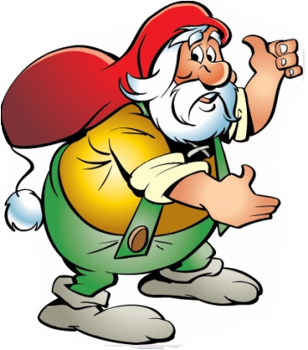
В путь дорогу собирайся, за здоровьем отправляйся!!!

Slide 5
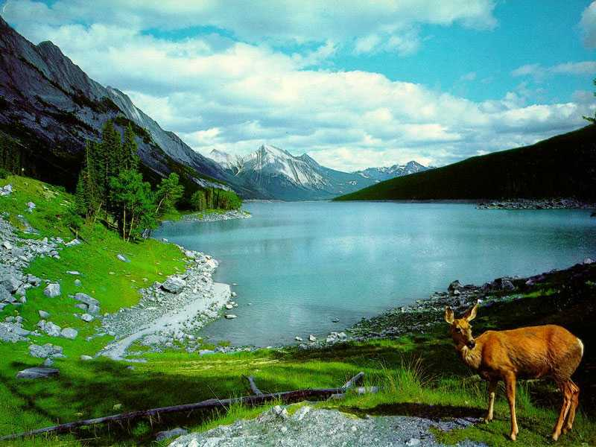
Жители страны - Здоровячки
Сеньора Зарядка
Дедушка Здоровячок
Пан Спортсмен
Синьор Силач

Slide 6
Здоровье
Здоровому все здорово!!!
Здоровье дороже богатства.

Slide 7
КЛЯТВА Здоровячков
Я ЗДОРОВЬЕ СБЕРЕГУ
САМ СЕБЕ Я ПОМОГУ!

